Slide 1

坚持把习近平党建思想作为机关党建
工作的科学指南
主讲人：A书记
Notes:
大家好，今天我们共同学习的主题是“全面落实机关党建主体责任，以高质量机关党建促进高质量发展”。在“十五五”开局之年，深入探讨这个课题，对于我们统一思想、凝聚力量，推动各项事业再上新台阶，具有十分重要的意义。

Slide 2

前 言
习近平党建思想集中反映了新时代党的建设理论创新、实践创新、制度创新成果，为加强新时代党的建设提供了根本遵循。机关党建是新时代党的建设新的伟大工程的重要组成部分，对其他领域党的建设具有重要风向标作用。踏上“十五五”这个关键一程，市直机关要在学习贯彻习近平党建思想上走在前、作表率，贯通落实习近平总书记关于机关党建的重要讲话重要指示和在我省考察重要讲话重要指示精神，在以高质量党建促进高质量发展中展现新担当新作为。
Notes:
大家好，今天我们共同学习的主题是“全面落实机关党建主体责任，以高质量机关党建促进高质量发展”。在“十五五”开局之年，深入探讨这个课题，对于我们统一思想、凝聚力量，推动各项事业再上新台阶，具有十分重要的意义。

Slide 3




目 录
01 提高政治站位，认清重大意义
02 坚持问题导向，剖析现实短板
深刻认识全面落实机关党建主体责任的战略价值，从政治高度把握党建工作的核心要义，切实增强思想自觉、政治自觉与行动自觉，筑牢根本政治保证。
清醒正视当前在责任落实、机制运行、服务效能等方面存在的突出问题，对标对表找差距，深挖根源补短板，以问题整改推动党建工作提质增效。
03 明确目标任务，把握核心抓手
04 强化实干担当，促进高质发展
准确把握落实主体责任的关键环节，聚焦政治建设、理论武装、组织建设等重点任务，以标准化规范化建设为抓手，推动党建与业务深度融合。
以落实党建主体责任为引领，把党建优势转化为发展动能，以高质量党建引领高质量发展，为全面推进中国式现代化建设提供坚强组织保障。
Notes:
为了系统地探讨这个问题，今天的党课将围绕四个维度展开：首先，我们将从政治高度认识落实党建责任制的重大意义；其次，我们会直面问题，剖析当前存在的短板；再次，我们将明确目标，找准落实责任的核心抓手；最后，我们将探讨如何强化担当，以高质量党建推动高质量发展。

Slide 4


第一部分
提高政治站位，深刻认识全面落实机关党建主体责任的重大战略意义
Notes:
现在，我们进入第一部分：提高政治站位，深刻认识全面落实机关党建主体责任的重大战略意义。我们将从四个方面来理解其重要性。

Slide 5
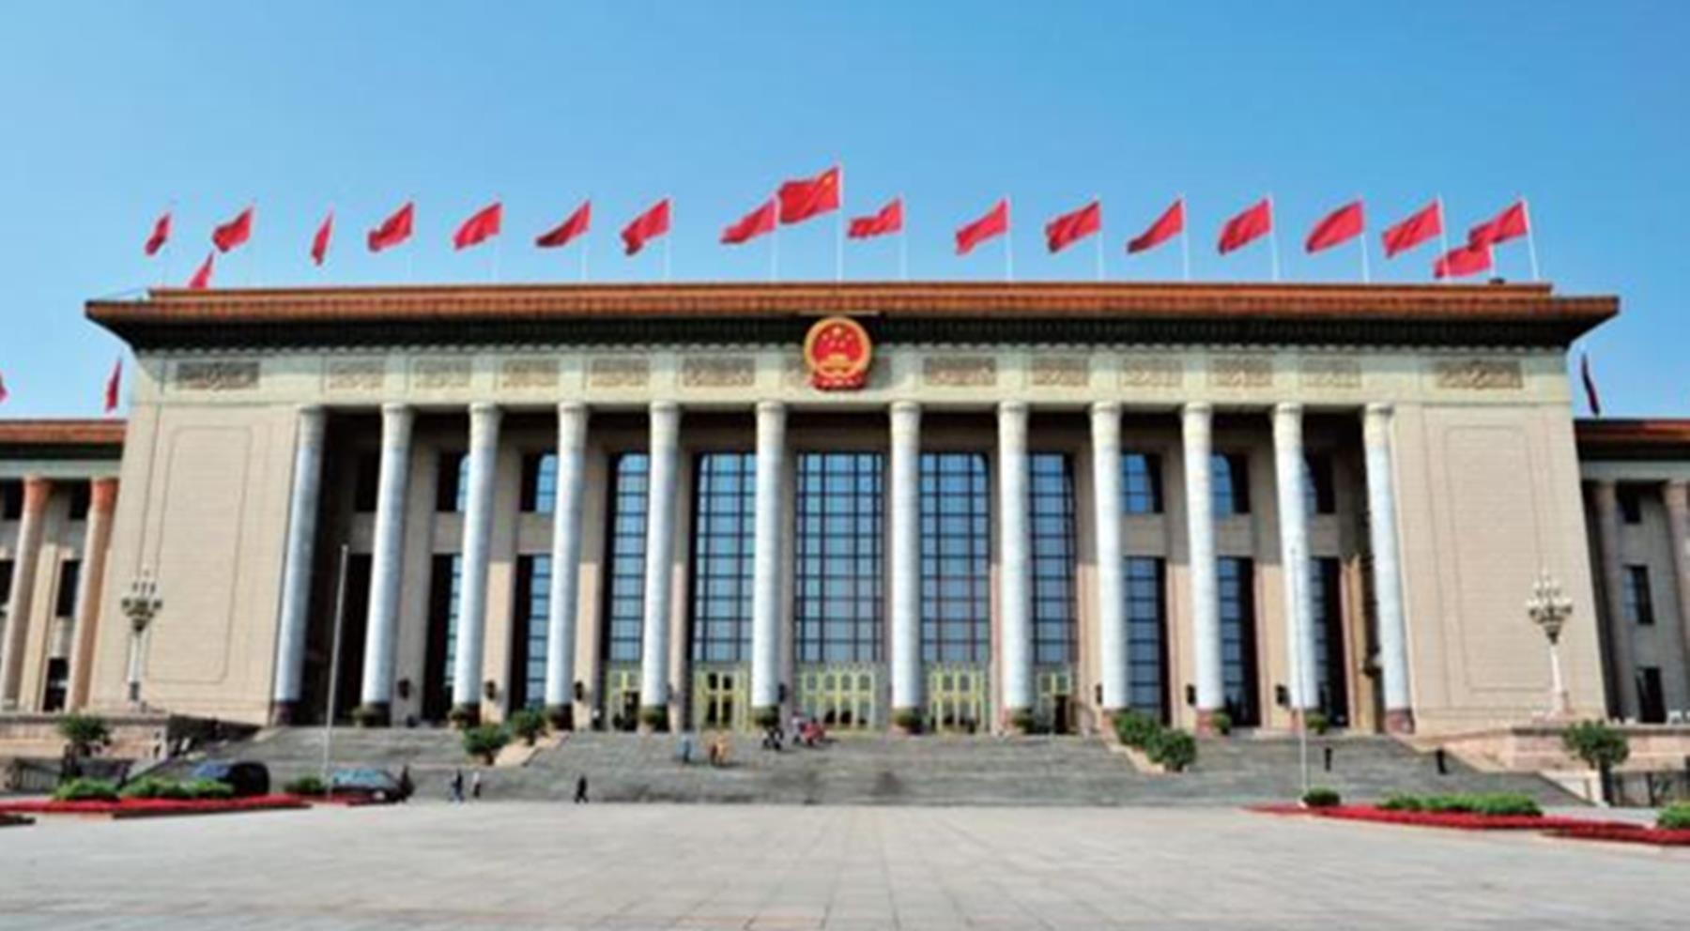
意义一：践行“两个维护”的必然要求
01 政治属性：机关本色
02 根本遵循：以上率下
机关首先是政治机关，业务工作本质上是政治工作的延伸。脱离政治建设谈业务，就会迷失方向、偏离轨道，必须始终将讲政治贯穿工作全过程。
落实党建责任制，关键在党组（党委）。班子成员必须带头履行“一岗双责”，以“头雁效应”激发“群雁活力”，形成上下联动、齐抓共管的格局。
03 核心关系：法定职责
04 首要任务：绝对忠诚
党章明确党组（党委）对机关党建是“领导”关系，这是政治原则和制度刚性，绝非可轻可重的“软指标”，必须严守政治规矩，强化责任担当。
把政治建设摆在首位，深刻领悟“两个确立”的决定性意义，增强“四个意识”、坚定“四个自信”、做到“两个维护”，确保党中央政令畅通。
▍现状洞察：成绩与不足并存
目前我市大部分市直部门党组（党委）能常态化研究部署党建工作，但仍有少数单位对“党建与业务融合”存在模糊认识，存在“重业务、轻党建”的倾向，亟需以更强决心压实主体责任。
Notes:
首先，落实党建主体责任是践行“两个维护”的必然要求。我们的机关首先是政治机关，业务工作必须体现政治要求。党章明确党组对党建是领导关系，这是硬性规定。虽然我市大部分单位做得不错，但仍有部分单位存在模糊认识。我们必须把政治建设摆在首位，确保政令畅通。

Slide 6
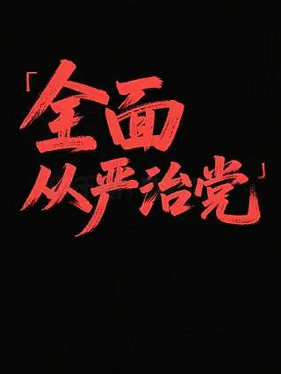



意义二：纵深推进全面从严治党的关键之举
01 内涵要义：基础·关键·要害
全面从严治党，基础在“全面”，是管全党、治全党；关键在“严”，真管真严、敢管敢严、长管长严；要害在“治”，落实各级党组织管党治党的主体责任，把严的要求贯穿到党的建设各方面。
02 责任体系：全链条闭环管理
构建“明责、履责、督责、考责”的责任闭环，压实党组主体责任、书记第一责任及班子成员“一岗双责”。统筹推进政治、思想、组织、作风、纪律五大建设，把制度建设贯穿其中，形成整体合力。
“治国必先治党
治党务必从严”
03 现实检视：整改刻不容缓
市委巡察反馈，近三轮60个市直单位中，约45%存在责任清单“上下一般粗”、实操性不强等问题。这种形式主义倾向削弱了制度刚性，必须靶向纠治、狠抓整改落实。
Notes:
第二，这是纵深推进全面从严治党的关键之举。全面从严治党不是一句空话，它需要一个完整的责任体系来支撑，涵盖五大建设和明责、履责、督责、考责的全过程。但从市委巡察情况看，仍有近半数单位的责任清单流于形式，缺乏操作性，这必须引起我们的高度重视。

Slide 7




意义三：以高质量党建促进高质量发展的必由之路
01 发展目标
02 核心作用
高质量发展是现代化建设的首要任务。面对“十五五”产业升级、城乡融合与民生保障的多重挑战，党建是定向领航的核心引擎。
党建绝非“虚功”，而是将党的政治优势、组织优势高效转化为治理效能和发展胜势的关键“转换器”，是发展的红色基石。
03 实践印证
04 根本保障
实践反复证明：党建责任压实的地方，干部队伍的精气神就饱满，改革发展的动力就强劲，区域经济社会发展的势头就更好。
以高质量机关党建为抓手，凝聚共识、汇聚力量，为实现“十五五”规划良好开局提供最坚强的政治保证和组织支撑。
深圳作为改革开放的前沿阵地，始终坚持党建引领，将组织优势转化为发展胜势，生动诠释了高质量党建对经济社会高质量发展的核心驱动作用。
—— 党建引领方向 · 实干铸就未来 ——
Notes:
第三，高质量党建是促进高质量发展的必由之路。在“十五五”开局的关键时期，我们面临诸多发展任务。机关党建绝不是虚功，它是一个强大的“转换器”，能将党的优势转化为发展优势。实践证明，党建抓得好的地方，发展势头就好。我们必须通过高质量党建，为全市发展大局提供坚强保障。

Slide 8

意义四：树立和践行正确政绩观的核心内容
01 把抓好党建作为最大政绩
总书记深刻指出：“把抓好党建作为最大的政绩。”这不仅是政治要求，更是衡量党员干部政绩观是否正确的根本标尺，揭示了党建工作引领一切的核心地位。
02 警惕“重业务、轻党建”的认知偏差
部分干部算小账不算大账，将业务成绩视为“显绩”而全力追求，却把党建工作当作“潜绩”甚至“分外之事”，这种“一手硬、一手软”的倾向是政绩观的严重错位。
03 党建虚化必然导致事业根基动摇
党建是各项事业发展的定盘星。若党建工作抓而不实、流于形式，业务发展就如同建在沙滩上的楼阁，看似光鲜亮丽，实则经不起风雨考验，极易出现方向偏航。
“基础不牢，地动山摇。”党建工作是所有事业发展的“根”与“魂”，忽视党建抓业务，就如同在沙滩上建高楼，纵使一时繁华，也终究难逃倾覆的风险。
04 主体责任缺失是问题滋生的根源
从典型案例来看，“一把手”履行党建主体责任不力往往是各类违纪违法问题发生的重要诱因，这一深刻教训警示我们：责任落实必须抓常抓细抓牢。
Notes:
最后，落实党建责任是树立正确政绩观的核心。总书记告诫我们，“把抓好党建作为最大的政绩”。但现实中，仍有一些同志存在错误认识，重业务轻党建。这种思想非常危险，党建抓不好，业务政绩就如同沙滩上的楼阁，根基不稳。去年的案件也警示我们，主体责任不力是导致问题发生的重要原因。

Slide 9
第二部分
坚持问题导向，清醒正视当前全面落实
机关党建主体责任存在的突出短板
Notes:
在肯定成绩的同时，我们更要坚持问题导向，清醒地正视当前在落实党建主体责任中存在的突出短板。接下来，我们进入第二部分，深入剖析这些问题。

Slide 10



问题一：思想认识“挂空挡”，政绩观错位与角色迷失
01. “主次颠倒”看轻重
02. “角色认知”有偏差
03. “学用脱节”两张皮
党组书记当“甩手掌柜”，认为业务是“硬通货”、党建是“软指标”。调研显示，约30%的基层支部存在“忙时党建靠边站”的现象，精力投入明显不足。
混淆党委“领导”与“指导”的边界，将主体责任异化为“转办责任”。工作落实流于表面，满足于文件“一批了之”、会议“一开了之”，缺乏实质性的督导与落地举措。
理论学习停留在“读报念文件”的浅层，未能深刻领会“抓好党建是最大的政绩”的内涵。学用结合不紧密，思想认识未转化为行动自觉，导致党建与业务工作相互脱节。
思想上的偏差是一切问题的根源，必须拧紧理想信念“总开关”，树立正确的政绩观与角色意识。
Notes:
第一个问题是思想认识“挂空挡”。一些领导干部政绩观错位，主次颠倒，把党建当成软指标，甚至当“甩手掌柜”。调研显示，有三成的基层支部反映存在“忙时党建靠边站”的现象。同时，角色认知有偏差，学用脱节，导致党建工作流于形式。

Slide 11




问题二：责任链条“层层衰”，压力传导出现“热力衰减”
01 梯度递减：“上热中温下冷”的哑铃效应
压力传导呈典型的“两头大中间小”，越到基层感知越弱、执行越松，责任落实在末梢环节出现严重衰减，形成“倒三角”困境。
02 责任虚化：“一岗双责”挂名不履职
重业务轻党建，述职报告中党建内容占比不足20%的约占40%，存在“只挂帅不出征”的现象，党建与业务“两张皮”问题突出。
03 清单空转：责任边界存在“断头路”
责任清单照抄照搬、上下一般粗，缺乏针对性；交叉职能领域界定模糊，出现责任“真空地带”，导致追责问责难以精准落地。
警示：责任链条一旦松动，全面从严治党的根基就会动摇，必须拧紧责任螺丝，确保压力传导不打折扣。
Notes:
第二个问题是责任链条“层层衰”。压力传导在中间环节出现“热力衰减”，形成“上热中温下冷”的局面。班子成员的“一岗双责”虚化，从述职报告的内容占比就能看出问题。责任清单照抄照搬，导致责任边界不清，出现“断头路”。

Slide 12



问题三：党建业务“两张皮”，自弹自唱陷入“体内循环”
01 谋划各定各的调
02 载体内容悬浮
03 评价相互隔离
党建计划与业务计划仅停留在“物理拼凑”，缺乏目标同向、部署同步的深度融合。党建活动往往沦为“拍照留痕”的形式主义，未能与业务发展同频共振，形成“各吹各的号、各唱各的调”的局面。
政治理论学习与业务政策解读相互割裂，主题党日活动与攻坚克难任务“两不沾”。党员干部普遍感到党建内容“不解渴、不实用”，难以将党建成果转化为破解业务难题的有效思路和办法，导致党建工作悬浮于业务之上。
业务考核唯指标论英雄，党建考核仅看台账资料，二者评价体系相互独立。尚未建立“业务出问题、党建找原因”的联动问责机制，导致党建工作的政治保障作用难以在考核评价中体现，无法形成闭环管理。
核心症结：党建工作未能有效融入业务发展全流程，缺乏目标、机制、考核的系统性融合，导致党建工作与中心工作脱节，陷入自我循环的“孤岛效应”。
Notes:
第三个问题是党建业务“两张皮”。党建和业务各定各的调，只是简单的“物理拼凑”，没有实现“化学融合”。党建活动悬浮，与业务脱节，让党员感到不实用。考核评价也相互隔离，没有形成联动机制，导致党建工作陷入“体内循环”。

Slide 13
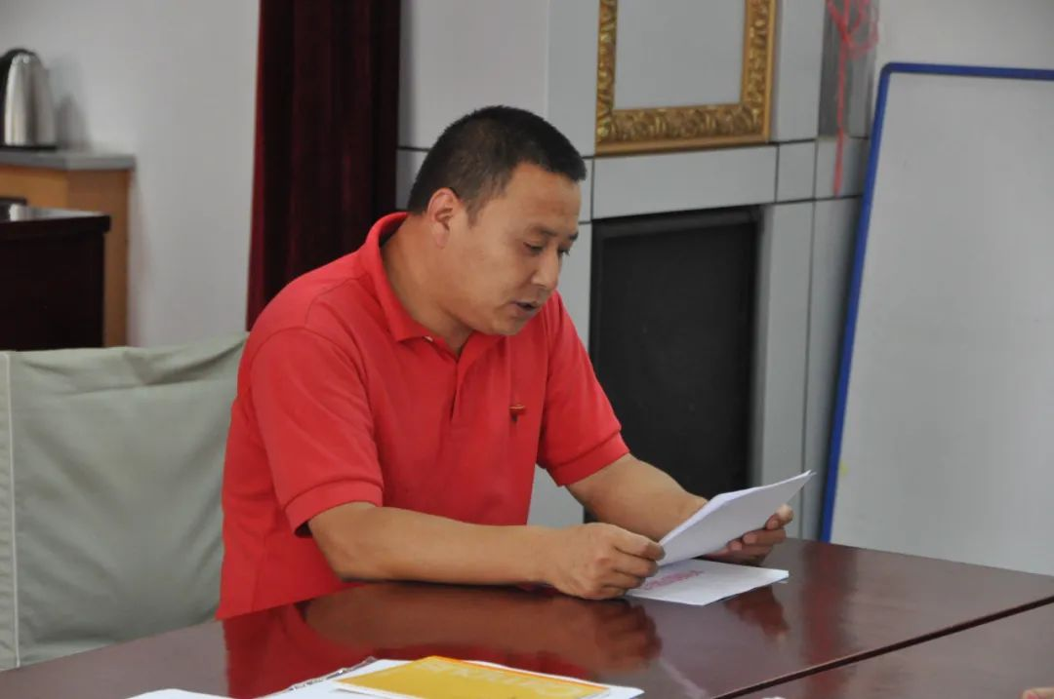



问题四：队伍保障“不给力”，党务岗位“价值贬值”隐忧凸显
01 岗位吸引力持续弱化
岗位常被贴上“安置岗”“养老岗”标签，全市机关党务干部兼职比例高达65%，且人员结构老化，难以吸引年轻骨干主动投身。
02 职业发展通道受阻
存在“干党务的永远干党务”的潜规则，横向交流、轮岗锻炼机制不畅，晋升空间相对封闭，导致干部职业发展面临“天花板”效应。
核心痛点：党务队伍是党建工作的“操盘手”，若岗位缺乏吸引力、晋升无盼头、能力跟不上，将直接导致党建工作“空转”，难以发挥实质作用。
03 专业能力存在“本领恐慌”
部分干部仍沿用“念文件、填表格、拍照片”的传统模式，缺乏服务中心大局的思维和解决实际问题的能力，难以适应新时代党建工作要求。
Notes:
第四个问题是队伍保障“不给力”。党务岗位吸引力弱，被视为“安置岗”，导致兼职比例高达65%，队伍老化。成长通道狭窄，交流轮岗困难，加上部分干部存在本领恐慌，沿用老办法，严重影响了党建工作的质量和活力。

Slide 14
问题五：考核问责“宽松软”，指挥棒出现“失灵”现象
01 重痕不重效
02 结果运用软
03 问责震慑弱
考核过度依赖材料厚度和留痕管理，将“留痕”等同于“落实”，陷入“痕迹主义”的形式主义泥潭，忽视了工作的实际成效与群众的真实感受，造成基层负担加重。
考核评议往往流于表面，“你好我好大家好”，结果与干部任用、评优评先挂钩不紧，形成“干好干坏一个样”的局面，导致考核的激励导向作用严重弱化。
机关纪委存在不愿监督、不敢监督、不会监督的问题，对履行主体责任不力的情况极少严肃追责，问责的“利剑”悬而未落，导致纪律约束缺乏刚性，责任落实层层递减。
核心症结：考核体系偏离实绩导向，问责机制缺乏严肃性，导致“指挥棒”失灵，无法形成奖优罚劣的良性循环。
Notes:
第五个问题是考核问责“宽松软”。考核过于看重痕迹，陷入“痕迹主义”。结果运用软化，“干好干坏一个样”，难以起到激励作用。问责震慑力弱，机关纪委监督职能未能充分发挥，导致指挥棒失灵，责任落实缺乏刚性约束。

Slide 15
第三部分
锚定目标任务，准确把握
全面落实机关党建主体责任的核心抓手
Notes:
剖析问题是为了解决问题。接下来，我们进入第三部分，探讨如何锚定目标任务，准确把握落实党建主体责任的核心抓手。我们将从四个方面来明确方向。

Slide 16




抓手一：落实政治领导责任，把稳“方向盘”
01 铸牢政治忠诚，把稳思想之舵
始终把党的政治建设摆在首位，深化政治机关意识教育，持续提升政治判断力、政治领悟力、政治执行力，确保在政治立场、政治方向上始终同党中央保持高度一致。
02 深化模范创建，树立先锋标杆
扎实推进“让党中央放心、让人民群众满意”的模范机关建设，以创建促提升、以示范带整体，今年将组织开展市级模范机关评选，打造政治过硬、业绩突出的机关样板。
03 强化贯彻执行，确保落地见效
坚持党的领导，把稳前行方向
健全完善重要指示批示和决策部署全链条落实机制，实行台账管理、闭环督办、定期通报，以“钉钉子”精神推动“十五五”规划各项目标任务落到实处、取得实效。
Notes:
第一个抓手是落实政治领导责任，把稳机关党建的“方向盘”。核心是铸牢政治忠诚，不断提高“三个政治能力”。同时，要抓好模范机关创建，并建立全链条落实机制，确保党中央的决策部署在我市不折不扣地执行，为“十五五”规划保驾护航。

Slide 17




抓手二：落实理论武装责任，补足“精神钙”
01 深化党的创新理论武装
坚持不懈用习近平新时代中国特色社会主义思想凝心铸魂，建立健全“以学铸魂、以学增智、以学正风、以学促干”的长效机制，把理论学习成果转化为推动工作的强大动力。
02 牢牢守住意识形态阵地
严格落实意识形态工作责任制，定期开展机关思想政治状况分析研判。坚持守土有责、守土尽责，切实守好网络阵地、管好宣传平台、把好舆论关口，确保意识形态领域绝对安全。
思想建设是党的基础性建设。补足“精神之钙”，才能确保党员干部在政治立场、政治方向上不偏航，为事业发展提供坚实的思想保证。
03 全面提升理论学习质效
加强党委（党组）理论学习中心组学习巡听旁听，突出抓好年轻干部理论武装。创新学习形式，开展分众化、互动化学习，推动理论学习往深里走、往实里走、往心里走。
Notes:
第二个抓手是落实理论武装责任，补足党员干部的“精神钙”。要持续用习近平新时代中国特色社会主义思想凝心铸魂，建立“以学铸魂、增智、正风、促干”的长效机制。同时，要守好意识形态阵地，并创新学习方式，提升学习质效，特别是抓好年轻干部的理论武装。

Slide 18
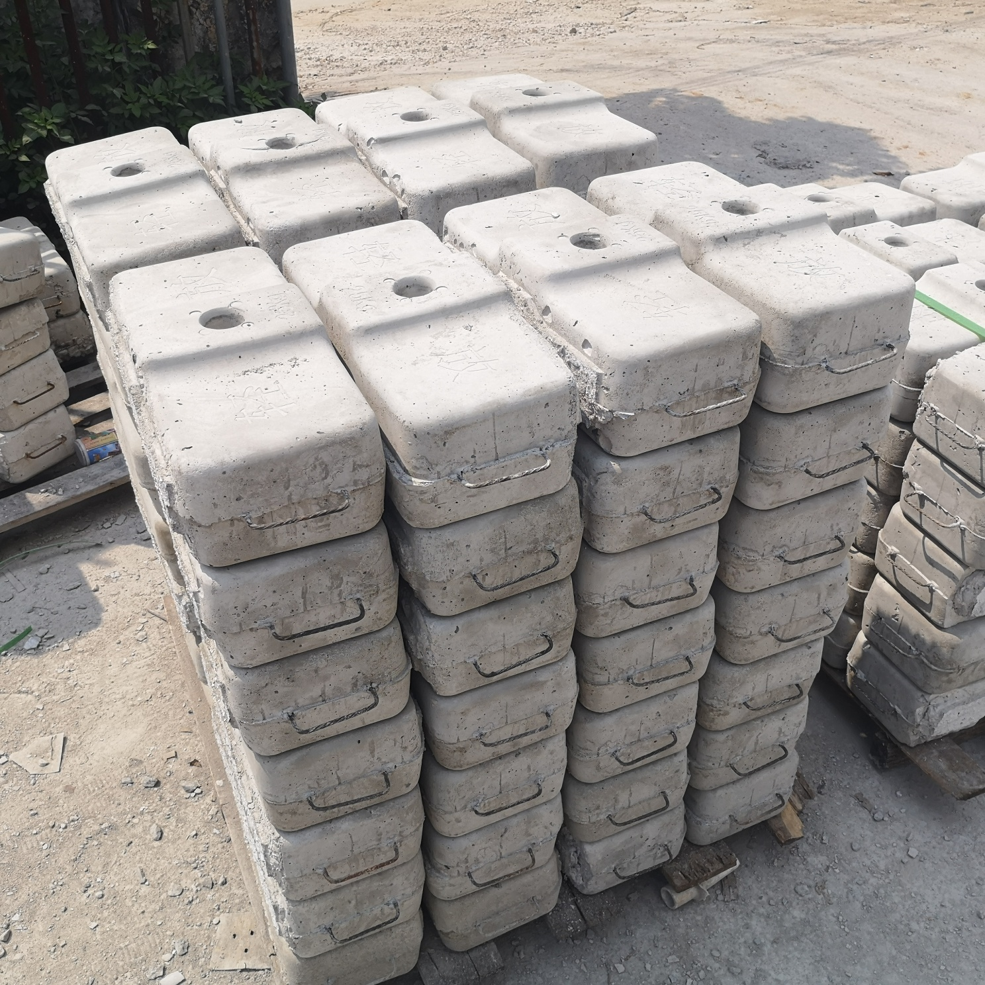



抓手三：落实组织建设责任，夯实“压舱石”
01 健全全链条组织制度体系
完善组织设置、运行、管理、监督等全流程制度规范，推动组织网络向基层末梢延伸，实现机关党组织全覆盖、无盲区，确保体系上下贯通、执行有力。
02 打造“四强”党支部战斗堡垒
聚焦政治功能、班子建设、党员队伍和作用发挥，深化“四强”党支部创建。明确目标：明年年底前，市直机关“四强”党支部占比达到60%以上，筑牢执政根基。
03 锻造一线攻坚的骨干铁军
“基础不牢，地动山摇
根基扎实，行稳致远”
树立正确用人导向，打造忠诚干净担当的干部队伍。深化“支部建在项目上、党旗插在工地上”，让党组织在重大项目、攻坚一线成为主心骨，让党员干部在实践中锤炼成长。
Notes:
第三个抓手是落实组织建设责任，夯实基层堡垒的“压舱石”。要健全组织制度体系，实现组织全覆盖。核心是大抓基层，着力建设“四强”党支部，并设定了明确的量化目标。同时，要建强骨干队伍，把支部建在项目一线，让党旗在攻坚克难中高高飘扬。

Slide 19
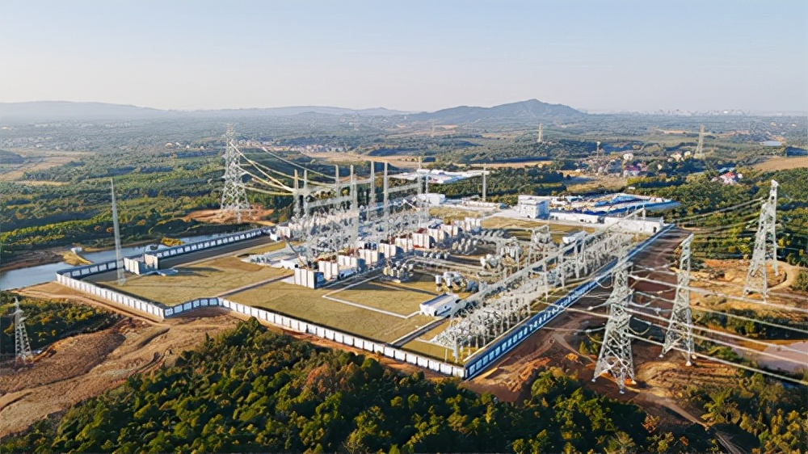

抓手四：落实正风肃纪责任，织密“高压网”
01 持续纠治“四风”顽疾
深化落实中央八项规定精神，重点整治形式主义、官僚主义；针对推诿扯皮、冷硬横推等作风问题开展专项治理，切实提升服务效能与工作作风。
02 强化纪律警示教育
运用反面典型案例开展常态化警示教育，以案为鉴、警钟长鸣；突出政治纪律和组织纪律教育，带动各项纪律全面严起来，筑牢思想“防火墙”。
以严明的纪律为保障，为国家能源基础设施建设和电力事业高质量发展保驾护航，确保每一条银线、每一座铁塔都筑牢廉洁基石。
03 一体推进“三不腐”机制
健全风腐同查同治机制，紧盯工程建设、物资采购等关键领域；完善不敢腐、不能腐、不想腐的长效制度体系，营造风清气正的政治生态。
Notes:
第四个抓手是落实正风肃纪责任，织密纪律规矩的“高压网”。要持续纠治“四风”，特别是形式主义和官僚主义。强化纪律教育，用身边事教育身边人。最重要的是，要一体推进不敢腐、不能腐、不想腐，营造风清气正的政治生态。

Slide 20
第四部分
强化实干担当，以全面落实机关党建主体责任
助推“十五五”高质量发展
Notes:
明确了方向和抓手，关键在于落实。现在我们进入第四部分，探讨如何强化实干担当，以全面落实党建主体责任，来助推我市“十五五”期间的高质量发展。

Slide 21



举措一：提高政治站位，树牢“最大政绩”理念不动摇
01 思想先导：锚定“一号工程”
02 核心理念：树立正确政绩观
各级党组（党委）必须将党建工作摆在首要位置，彻底摒弃“副业杂活”的错误认知，真正把党建作为引领发展的“一号工程”来谋划、部署和推进。
党组织书记带头破除“业务硬、党建软”的思想，牢固树立“抓好党建是本职、不抓党建是失职、抓不好党建是不称职”的理念，以思想破冰引领行动突围。
03 考核导向：强化结果运用
04 全员转变：压实一岗双责
坚持党建工作成效作为考察“一把手”的首要标尺。对党建考核不合格的，实行“一票否决”，年度考核不得评优，且不予提拔重用，以刚性约束倒逼责任落实。
班子成员切实履行“一岗双责”，主动把分管领域的党建工作扛在肩上、抓在手上，实现从“要我抓”到“我要抓”的根本转变，形成齐抓共管的强大合力。
Notes:
第一项举措，就是要提高政治站位，树牢“抓好党建是最大政绩”的理念。各级党委要把党建当成“一号工程”，书记要带头转变观念，班子成员要实现从“要我抓”到“我要抓”的转变。市委的考核导向也将更加鲜明，党建抓不好，评优、提拔都将受到影响。

Slide 22



举措二：厘清责任链条，构建“责任网” (一)
01 明责清单化
责任目标 · 清单细化
执行要求 · 边界清晰
落实时限 · 年底收官
严格对照党内法规，精准细化五类责任主体清单：党组（党委）主体责任、书记第一责任人职责、班子成员“一岗双责”、机关党委直接责任、机关纪委监督责任，实现责任主体全覆盖。
划清各自“责任田”，列出履职“明白账”。坚决杜绝责任模糊、职责不清问题，消除监管盲区和交叉真空地带，确保各项工作权责对等、可督可查、落地有声。
明确硬性时间节点：所有市直单位须在今年底前，全面完成新版责任清单的修订完善工作，并及时报送市委市直机关工委备案，确保制度先行。
以清单明责、以制度督责，构建上下贯通、层层负责的责任落实体系，夯实机关党建高质量发展根基。
Notes:
第二项举措是厘清责任链条，构建环环相扣的“责任网”。首先是明责清单化，要对照法规，细化五类责任主体的清单，划清各自的“责任田”。这项工作有明确的时限要求，所有市直单位必须在今年底前完成新版责任清单的修订和备案。

Slide 23


举措二：厘清责任链条，构建“责任网” (二)
01 履责规范化
02 传压层级化
党委书记 · 第一责任人：严格履行第一责任人职责，做到“三个亲自”：重要工作亲自部署、重大问题亲自过问、重点环节亲自协调，带头把党建责任扛在肩上。
建立“书记抓、抓书记”闭环机制
构建一级抓一级、层层抓落实的责任体系，形成上下联动、齐抓共管的格局，确保党建责任层层压实、不打折扣。
班子成员 · 一岗双责：坚持党建工作与业务工作同部署、同落实，定期向党组织报告履责情况，既抓好分管业务，又管好分管领域的党建工作。
每年开展至少2次履责专题谈话
上级党组织书记与下级党组织书记常态化开展廉政与履职谈话，直面问题、传导压力，及时发现并解决苗头性问题。
机关党委
种好党建“专责田”，统筹谋划、推动落实，夯实基层组织建设，确保党建与中心工作深度融合。
机关纪委
强化政治监督与日常监督，严明纪律规矩，及时纠治偏差，为责任落实提供坚强纪律保障。
打通责任传导“神经末梢”
坚决杜绝责任传导中的“中梗阻”，推动压力直达基层、责任落实到人，让全面从严治党在基层落地生根。
Notes:
其次是履责规范化。书记要做到“三个亲自”，班子成员要落实“一岗双责”，机关党委和纪委要各司其职。同时，要建立“书记抓、抓书记”的传压机制，通过定期谈话，将责任压力传导到神经末梢，解决“中梗阻”问题。

Slide 24
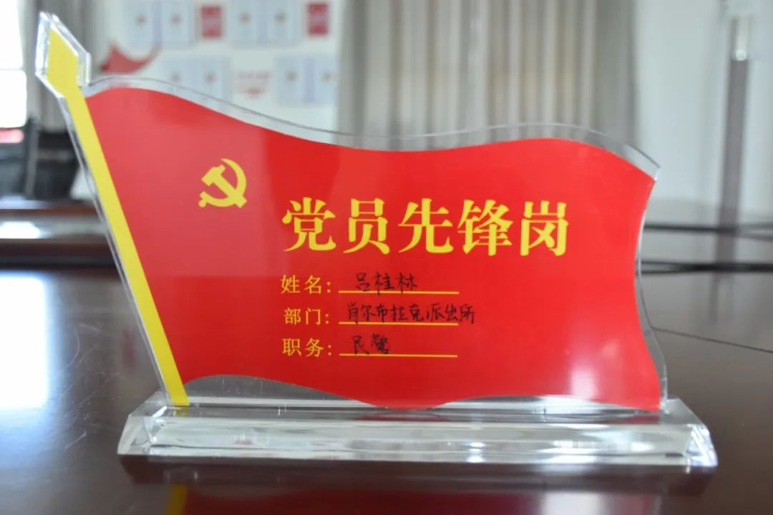
举措三：推动融合发展，找准“金钥匙” (一)
01 坚持“四个一起”，同谋划同部署
严格落实党建与业务“一起谋划、一起部署、一起落实、一起检查”，彻底打破党建与业务“两张皮”，实现党建工作与中心工作同频共振、同向发力。
02 聚焦难点堵点，找准融合切入点
把业务发展的“难点”、深化改革的“堵点”、群众关切的“焦点”作为党建工作的发力点，以高质量党建引领破解发展难题，切实将政治优势转化为发展优势。
设立党员先锋岗、组建突击队
让党旗在基层一线高高飘扬
03 一线建功立业，打造实践新标杆
在重大产业项目、城市更新行动、乡村振兴示范带建设等主战场，同步设立党员先锋岗、组建党员突击队，让党员干部在攻坚克难中践行初心使命。
Notes:
第三项举措是推动融合发展，找准互融互促的“金钥匙”。核心是坚持“四个一起”的原则，将党建工作与业务工作深度融合。要找准切入点，把业务工作的难点、堵点作为党建工作的发力点。比如在重大项目中设立党员先锋岗，就是很好的实践。

Slide 25
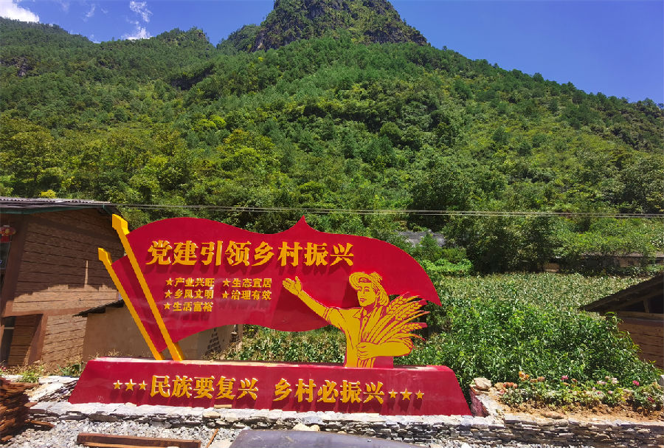
举措三：推动融合发展，找准“金钥匙” (二)
01 建载体创品牌，打造融合标杆
推广“党建+项目、服务、治理”三大模式，开展“一支部一特色”创建工程。确立“十五五”目标，力争培育100个市级机关党建融合示范点，以品牌化建设推动党建与业务从“物理结合”迈向“化学反应”。
02 联动式评价，破除“两张皮”
打破党建与业务割裂考核的传统，建立“双向印证、一体考评”机制。业务出问题倒查党建责任，党建抓不实影响业务成效，实现“目标同向、部署同步、成效同显”，以刚性考核倒逼融合责任落实。
党建引领激活乡村振兴新动能，将“党建+”模式深度融入基层治理与民生服务，打造看得见成效、摸得着实惠的融合发展新格局。
Notes:
推动融合，还要建好载体、创好品牌。推广“党建+”模式，开展特色创建，并设立了培育100个市级示范点的目标。更重要的是建立联动式评价体系，打破党建和业务考核“两张皮”的现状，实现真正的融合，做到目标同向、部署同步、成效同显。

Slide 26
举措四：强化监督检查，挥好“指挥棒” (一)
01 做实政治监督
02 优化考核体系
压实主体责任：市委市直机关工委切实履行“统一领导、指导督促”职责，推动党建与业务同部署、同落实、同考核。
坚持务实导向：大幅精简台账报表类指标，坚决破除“材料党建”，增加工作实效、服务质效与群众满意度的考核权重。
纳入监督范畴：将机关党建责任落实情况，正式纳入政治监督、巡察督查的核心内容，形成常态化监督闭环机制。
聚焦核心实效：重点考核基层党组织政治功能发挥是否充分、实际难题解决了多少、党员群众的真实评价怎么样。
专项督查全覆盖：市委牵头每年至少开展1次全覆盖式机关党建专项督查，及时发现问题、通报情况并督促整改提升。
考准考实成效：通过差异化、精准化的考核方式，真正考出党建工作的真实水平与成效，考出优劣、分出高低，倒逼责任落实。
监督有力，考核精准，才能让党建工作的“指挥棒”真正发挥导向作用，推动机关党建高质量发展。
Notes:
第四项举措是强化监督检查，挥好考责问责的“指挥棒”。要做实政治监督，将党建责任落实情况纳入巡察督查，并保证每年至少一次的专项督查。同时，要优化考核体系，减少对台账的依赖，增加实效权重，重点看政治功能、问题解决和群众评价，真正考出优劣。

Slide 27



举措四：强化监督检查，挥好“指挥棒” (二)
3. 严肃追责问责
制度遵循 · 执纪有据
靶向聚焦 · 严查严处
严格落实《中国共产党问责条例》，把纪律和规矩挺在前面，为精准有效开展追责问责提供坚实的制度支撑和纪律标尺，确保问责工作于法有据、依规而行。
对履行全面从严治党主体责任不力、管党治党宽松软，以及在巡视巡察、专项检查中发现问题整改弄虚作假、敷衍塞责的，坚决予以问责并通报曝光。
权责对等 · 层层压实
常态震慑 · 闭环管理
坚持“权责一致、错责相当”，既追究具体经办人员的直接责任，更严肃追究领导干部的主体责任和监督责任，杜绝责任空转，推动压力层层传导。
让“失责必问、问责必严”成为管党治党的常态，以强有力的问责倒逼责任落实，形成“明责、履责、督责、问责”的工作闭环，保障各项决策部署落地生根。
Notes:
监督检查的关键在于严肃追责问责。要依据问责条例，对那些责任不力、整改不实的单位和个人，坚决问责曝光。问责不仅要问具体事务，更要问领导主体责任。要让“失责必问、问责必严”成为常态，通过精准问责，倒逼责任真正落实到位。

Slide 28

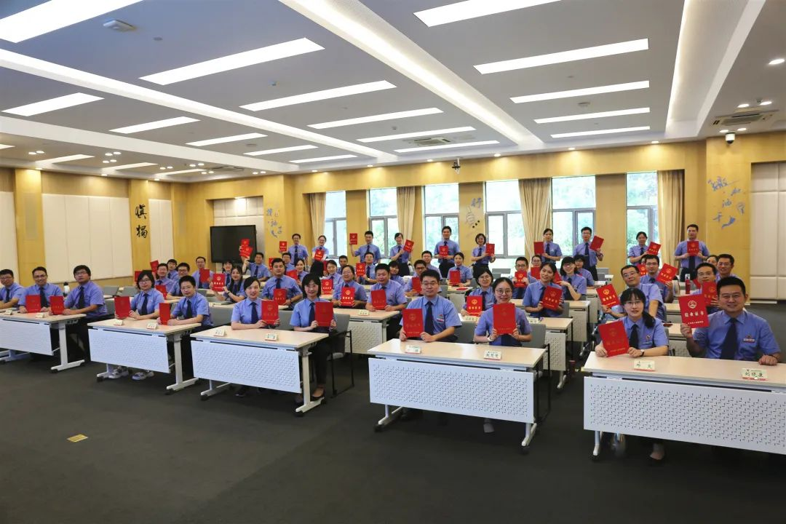
举措五：注重队伍建设，打造高素质专业化“生力军”
01 选优配强，筑牢根基
坚持政治强、业务精、作风好标准，精准选配复合型干部；严格落实专职副书记任满一届要求，保障岗位专业性与稳定性。
02 赋能成长，提升本领
实施分层分类培训，年均学时不少于5天；常态化开展“实务大比武”，以赛促练破解本领恐慌，锻造过硬履职能力。
03 畅通渠道，激发活力
推进党务与业务干部双向交流轮岗，打破发展壁垒；对实绩突出者在提拔任用、评优评先中优先考虑，树立鲜明导向。
党务干部能力提升专题培训班现场教学实景
Notes:
第五项举措是注重队伍建设，打造高素质专业化的党务“生力军”。要选优配强党务干部，保证岗位的专业性和稳定性。要通过系统化培训和实务比武，为干部赋能成长，解决本领恐慌。同时，要畅通交流渠道，让党务岗位成为培养干部的平台，对优秀者优先提拔使用。

Slide 29




举措六：坚持以研促干，激活理论研究的“动力源”
01 责任具象化：制定履职“说明书”
针对“为何抓、谁来抓、抓什么、怎么抓”开展系统性研究，将抽象的党建责任转化为可量化、可考核、可落地的履职指引，让党建工作有章可循、有据可依。
02 调研破难题：打造成果“孵化器”
围绕责任体系构建、“一岗双责”落地等痛点设立课题，每年形成不少于50篇高质量成果，并推动成果转化为解决问题的具体方案，实现“研用结合”。
“理论创新每前进一步，
理论武装就要跟进一步。”
以研促干，为党建工作注入澎湃动能。
03 大局导向：做好决策“智囊团”
紧贴“十五五”发展规划与地方中心工作，聚焦党建引领发展的关键领域，产出前瞻性、战略性研究成果，为市委科学决策提供坚实的理论支撑与实践参考。
Notes:
最后一项举措是坚持以研促干，激活理论研究的“动力源”。要把抽象的责任细化为具体的“说明书”，回答好“为何抓、谁来抓、抓什么、怎么抓”的问题。要围绕实践难题设立调研课题，每年形成一批高质量成果并加以转化。最终，让党建研究服务于市委决策，服务于发展大局。

Slide 30



结语：知责于心、担责于身、履责于行
01 形势判断 · 关键节点
船到中流浪更急，人到半山路更陡。“十五五”的宏伟蓝图已经绘就，号角已经吹响，我们正处在跨越发展、攻坚克难的关键历史节点，机遇与挑战并存。
02 核心要义 · 根本保障
全面落实机关党建主体责任，不仅是夯实党执政根基的政治要求，更是推动区域高质量发展的根本保证。党建兴则事业兴，党建强则发展强，事关全局、责无旁贷。
“乘风破浪，勇毅前行，开启‘十五五’新征程”
03 使命在肩 · 砥砺奋进
让我们更加紧密地团结在以习近平同志为核心的党中央周围，以知责明责、守责尽责的实际行动，以高质量机关党建引领保障高质量发展，奋力谱写中国式现代化新篇章！
Notes:
同志们，“十五五”的号角已经吹响，我们正处在船到中流、人到半山的关键时期。全面落实机关党建主体责任，意义重大，责任重大。让我们牢记“知责于心、担责于身、履责于行”，以高质量的机关党建，为我市高质量发展保驾护航，为谱写中国式现代化的新篇章而努力奋斗！

Slide 31
谢谢聆听，敬请指正！
Notes:
我的党课到此结束，谢谢大家！

